Slide 1
시각화 소개 및 Basemap 을 이용한 mapping 10월 5일 (월요일) ~ 10월 7일 (수요일)
1. 간단한 시각화
1.1 시각화 기본 툴 소개
1.2. 등고선 plt.contour( )
2. Basemap 을 이용한 지도 그리기 (mapping)
2.1. Basemap 설치
2.2. 지도 그리기 소개: Basemap, plt.contourf( )
2.3. 지도 그리기 실습

Slide 2
지난 시간: NetCDF 파일 속성 확인
파일을 불러왔으면 이 파일이 어떻게 구성되어 있는지 확인해보자. nc파일의 속성을 확인하는 방법은 여러 가지가 있다.
print(파일이름)
파일을 불러온 후 print(파일이름)으로 파일의 대략적인 정보들을 얻을 수 있다. 주의할 점은 close()함수를 사용하기 전에 해줘야 한다.
>>> import neCDF4 as nc
>>> data = nc.Dataset( ‘ERSST.nc’, ‘r’ )

Slide 3
지난 시간: NetCDF 파일 속성 확인
1. print(파일이름)
파일을 불러온 후 print(파일이름)으로 파일의 대략적인 정보들을 얻을 수 있다. 주의할 점은 close()함수를 사용하기 전에 해줘야 한다.
2. 더 자세한 정보 확인:
>>> import neCDF4 as nc
>>> data = nc.Dataset( ‘ERSST.nc’, ‘r’ )
파일 형식 확인
>>> print(data.file_format)

Slide 4
지난 시간: 변수를 리스트로 저장하기
nc 파일 내의 변수들을 리스트로 저장
import neCDF4 as nc
data = nc.Dataset(‘ERSST.nc’)
lat = data.variables[‘lat’][:]
lon = data.variables[‘lon’][:]
sst = data.variables[‘sst’][:]
variables[‘변수’] 라고 하면 그 변수이름을 가진 성분을 반환한다. 그 뒤에 [:]는 전부 복사해 넣는다는 의미이다. 만약 뒤에 [a:b]라고 슬라이싱 하면 a번째 index부터 b번째 index바로 전 것까지 슬라이싱된다.

Slide 5
1. 데이터 시각화
이제 우리가 사용하는 자료들을 눈으로 볼 수 있게 그림으로 나타내 보자.
새로운 모듈과 함수들이 많이 쓰일 것이다. 대표적으로는:
matlab을 기반으로 개발된 matplotlib,
배열 연산에 다양한 함수를 제공하는 numpy,
수학통계 관련 함수를 제공하는 scipy,
지도를 그릴 수 있게 도와주는 basemap이 주로 사용된다.

Slide 6
지난 시간: 시각화 기초
XY 그래프는 가장 기본적으로 자료를 표현할 때 자주 사용되는 그림이다.
우선 그림을 그리는데 필요한 matplotlib 모듈을 불러와야 한다. matplotlib은 파이썬의 대표적인 모듈로서 matlab을 기반으로 그림을 그리기 위해 개발된 패키지이다. 간단한 예를 통해 살펴보자.
import matplotlib.pyplot as plt
Import numpy as np
# x = np.linspace(0, 360,361)
x = np.arange(0, 361)
y = np.sin(x * np.pi / 180)
plt.plot(x, y)

Slide 7
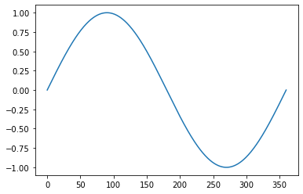
지난 시간: 시각화 기초
import matplotlib.pyplot as plt
Import numpy as np
x = np.arange(0, 361)
y = np.sin(x * 2 * np.pi / 360)
plt.plot( x, y )
np.arange()는 range()함수처럼 처음과 끝, 간격을 입력하면 그 숫자들의 리스트를 반환하게 된다.
위의 경우에는 간격이 생략되어 있으므로 기본값인 1로 계산된다.
np.sin()은 사인함수이며, np.pi는 원주율인 파이를 나타낸다.
plot 함수는 값을 서로 연결해서 라인 형태의 그래프를 그린다.

Slide 8
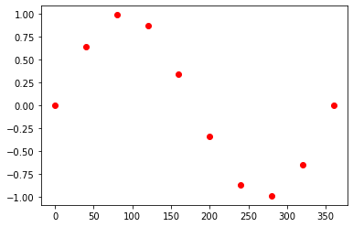
시각화 기초: 선 형태 바꾸기
xd = np.arange( 0, 361, 40 )
yd = np.sin( xd * 2 * np.pi / 360 )
plt.plot( xd, yd, ‘ro’ )
‘r’ 은 빨간색(red) 를 뜻하고 ‘o’ 는 그래프의 마커를 동그랗게 나타내는 것을 말한다.
위의 예에서는 옵션 표시가 생략되어 있지만 color, linewidth, linestyle 속성을 이용하여 선의 색, 두께, 모양을 바꿀 수 있다.

Slide 9
시각화 기초: 선 형태 바꾸기
matplotlib에서 자주 사용되는 색상과 주요 마커는 다음과 같다.
주요 색상
주요 마커
b blue (파란색)
g green (녹색)
r red (빨간색)
c cyan (청록색)
m magenta
y yellow (노란색)
k black (검은색)
w while (흰색)
o circle
v triangle down (역삼각형)
^ triangle up (삼각형)
s square (네모)
+ plus (플러스)

Slide 10
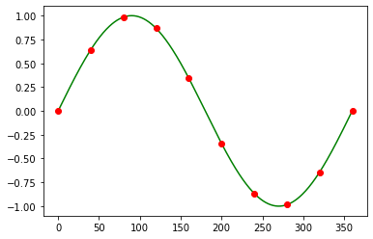
시각화 기초: 두개의 이미지 겹쳐 그리기
import matplotlib.pyplot as plt
Import numpy as np
x = np.arange( 0, 361 )
y = np.sin( x * 2 * np.pi / 360 )
xd = np.arrange( 0, 361, 40 )
yd = np.sin( xd * 2 * np.pi / 360 )
plt.plot(x, y, ‘g’, xd, yd, ‘ro’ )

Slide 11
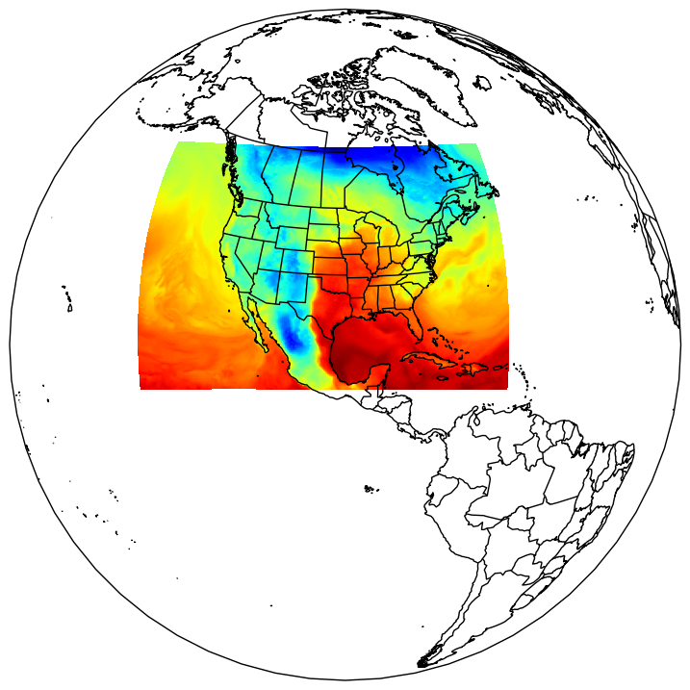
2. 지도 그리기 (mapping)
basemap
mpl_toolkits.basemap

Slide 12
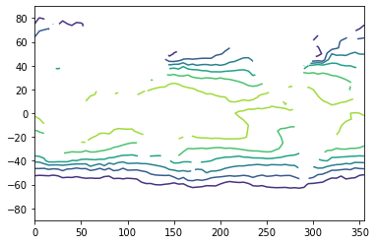
해수온도 (sea surface temperature) 그려보기: plt.contour( )
import neCDF4 as nc
data = nc.Dataset(‘ERSST.nc’)
lat = data.variables[‘lat’][:]
lon = data.variables[‘lon’][:]
sst = data.variables[‘sst’][:]
import matplotlib.pyplot as plt
plt.contour( lon, lat, sst[0] )
plt.contour( ) 을 이용하면 SST 값들이 어떻게 생겼는지 대략 확인할 수 있다

Slide 13
해수온도 (sea surface temperature) 그려보기: plt.contour( )
import matplotlib.pyplot as plt
plt.contour( lon, lat, sst[0] )
plt.contour( ) 을 이용하면 SST 값들이 어떻게 생겼는지 대략 확인할 수 있다
우리가 해양/기후 자료들을 사용하면서 가장 많이 그리게 될 그림 형태가 등고선(contour) 형태의 그림이다. 기본적으로 등고선 형태의 그림은 2차원의 자료를 입력 받아야 한다.
** plt.contour( ) 와 함께 사용하는 plt.contourf() 함수가 있다. 이 함수이름인 contourf의 f는 fill의 약어로, plt.contour()함수와 비슷하나 level 별로 색을 채울 수 있다.

Slide 14
해수온도 (sea surface temperature) 그려보기: plt.contour( )
import neCDF4 as nc
data = nc.Dataset(‘ERSST.nc’)
lat = data.variables[‘lat’][:]
lon = data.variables[‘lon’][:]
sst = data.variables[‘sst’][:]
import matplotlib.pyplot as plt
plt.contour( lon, lat, sst[0] )
그런데, 왜 plt.contour(lon,lat,sst) 가 아닌 sst[0] 이라고 했을까?
>> sst.shape
→ (1, 37, 72)

Slide 15
mpl_toolkits.basemap
>> from mpl_toolkits.basemap import Basemap
File "<ipython-input-1-69da6288f910>", line 4, in <module>
from mpl_toolkits.basemap import Basemap
ModuleNotFoundError: No module named 'mpl_toolkits.basemap'
모듈 “mpl_toolkits.basemap” 을 설치해야 함!

Slide 16
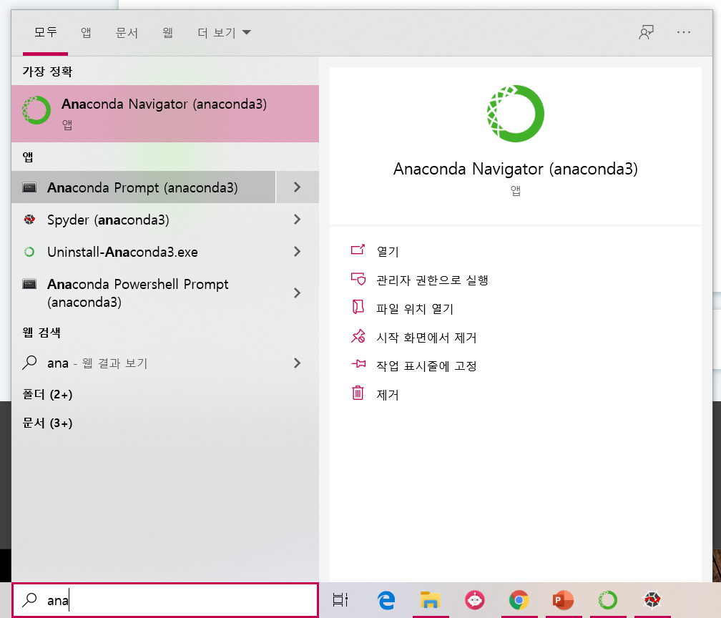
Anaconda Prompt 실행

Slide 17
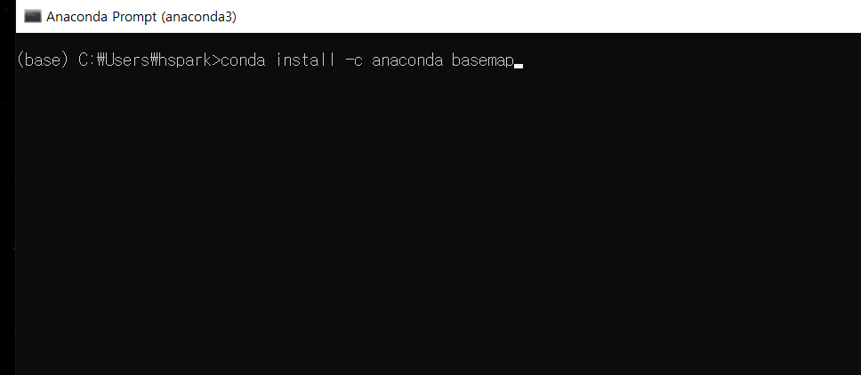
Anaconda Prompt 실행: basemap 설치
‘Anaconda Prompt’ 에서:
> conda install -c anaconda basemap

Slide 18
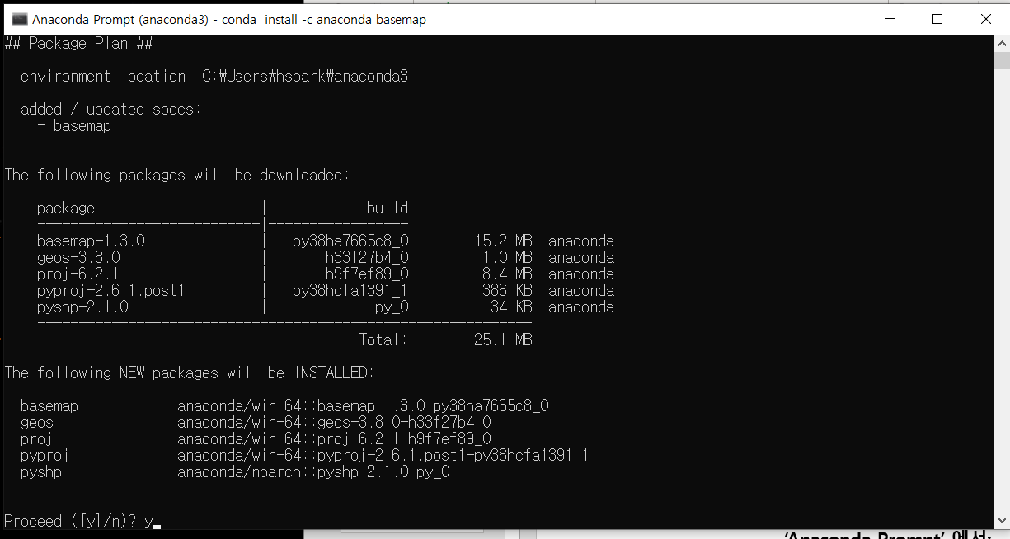
Anaconda Prompt 실행: basemap 설치

